Slide 1

NHIỆT LIỆT CHÀO MỪNG
CÁC THẦY, CÔ VỀ DỰ GIỜ
Môn: Toán
Giáo viên: Vũ Thị Diễm
Trường Tiểu học Hùng Thắng

Slide 2


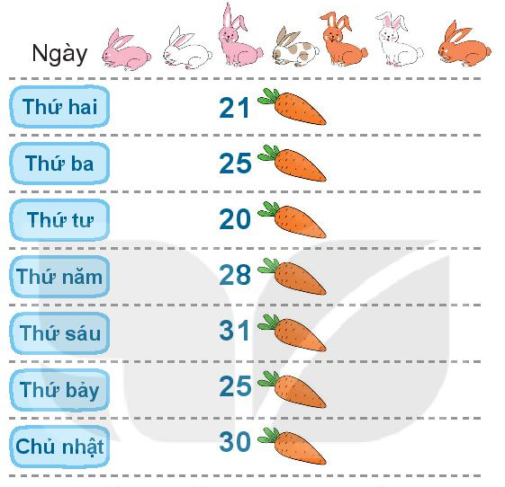
a) Vào các ngày nào đàn thỏ ăn số củ cà rốt bằng nhau ?
b) Vào các ngày nào đàn thỏ ăn nhiều hơn 27 củ cà rốt ?

Slide 3
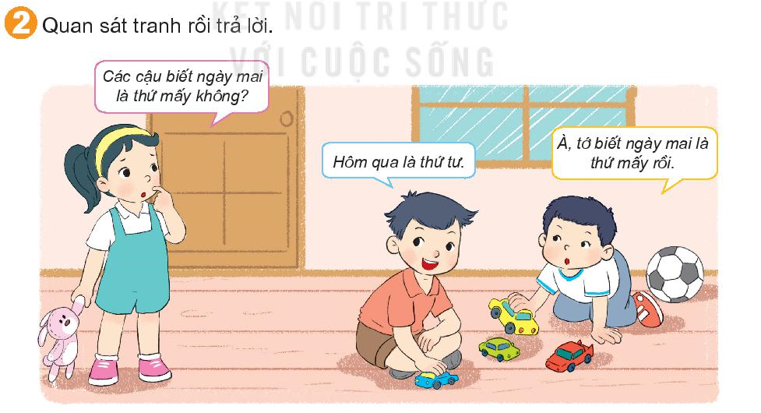


Slide 4

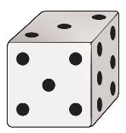
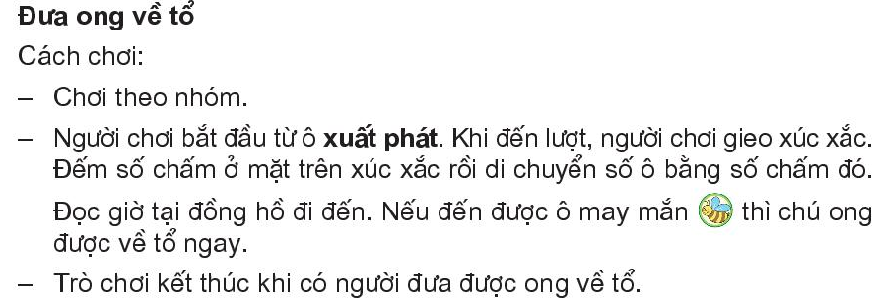

Slide 5
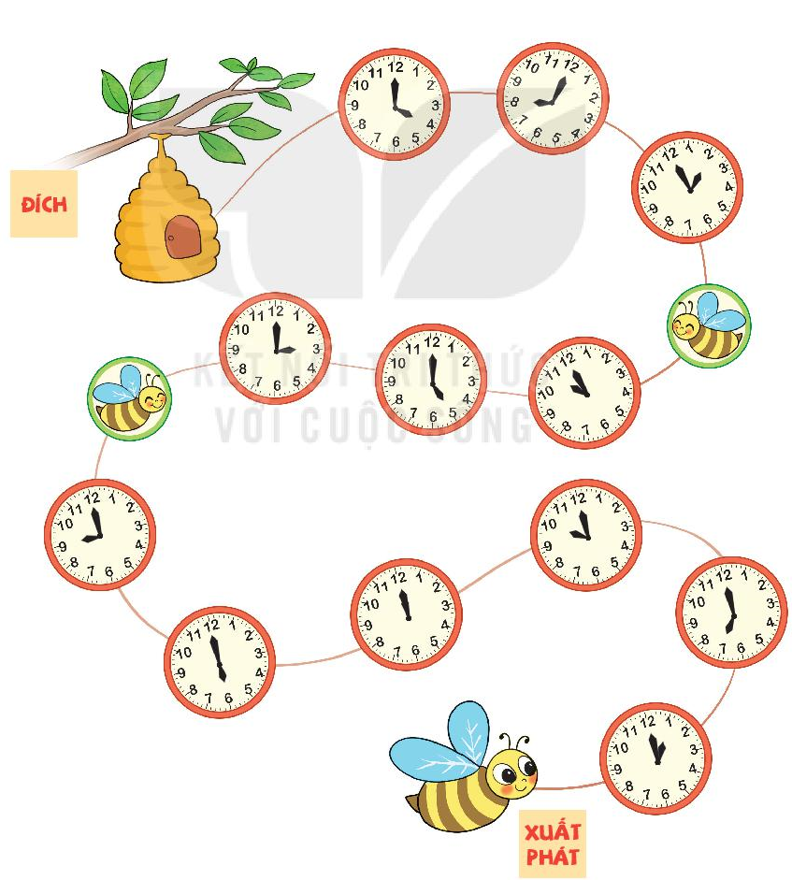

Slide 7
Dặn dò ..................... ..................

